Slide 1
2019
运维计划目标
Do one thing at a time, and do well.
汇报人：杨耀
部门：技术部
Notes:
1

Slide 2
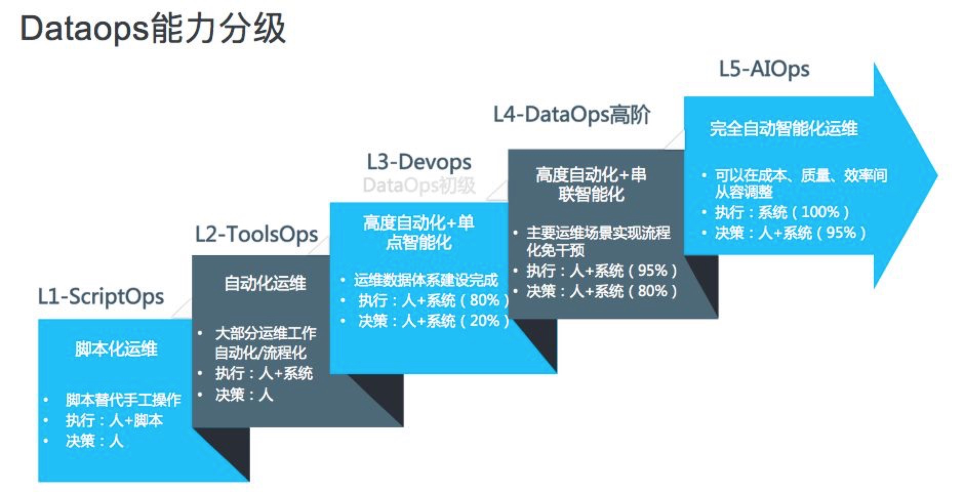
PART 01
PART 02
PART 03
PART 04
Notes:
2

Slide 3
PART 01
脚本化运维
2018-9完成
Notes:
3

Slide 4

目前的问题
大的问题： 版本部署， 版本更新，问题不断。
计划目标：提升效率50%，提高部署稳定性。
实现方式：标准化 规范化 脚本话
计划细节： 完成初步部署脚本 脚本可用，减少人为错误
脚本完善并稳定 提升效率50%
进入运维平台 改善部署效果75%
目标结果： 让运维部署不再成为痛点。
Notes:
4

Slide 5

脚本化运维
哥们别逗了，写个脚本那真不叫运维自动化!
但脚本化能减低出错成本。减少出错几率。
人总是有惰性，和失误几率的。 机器没有
目标所有上线部署完全实现脚本话，
终极目标：天下武功 唯快不破。 速度 效率ssss
Notes:
5

Slide 6

系统安全
安全无小事 数据大于天
人的因素
怎么排除人的因素，规范化工具化
数据安全，运行安全，安全管理，最小化隔离。
怎么实现？ 难 ……
没有最安全，只有努力最周全
外力因素
硬件，软件，bug，攻击，……
备份，备份，备份。。。
多活方案，负载方案
让出错成本升高。 就不容易出错
Notes:
6

Slide 7
PART 02
所有系统监控
2018-10中旬完成
Notes:
7

Slide 8
所有系统监控
系统监控
运行情况监控
监控系统是整个运维环节，乃至整个产品生命周期中最重要的一环，事前及时预警发现故障，事后提供翔实的数据用于追查定位问题
一个高效的，对于提升用户的“使用效率”，加成很大，平时大家都这么忙，能给各位Devs减轻一些负担。
根据监控优化
了解系统运行情况
用于自发现的采集单机的各种数据和指标，所以自动多采集足够多的数据，反而是一件好事情，对于DEV来讲，事后追查问题，不再是难题。
先于客户了解问题，各类孤岛式的运维管理工具上线，提升运维效率。
Notes:
8

Slide 9
PART 03
初步上线运维系统
2018-11中旬完成
Notes:
9

Slide 10
初步运维系统上线
比较完备的监控
能支持对平台的可用性、服务器的性能、各种服务（web服务、应用服务、数据库服务）的性能进行监控。
代UI的批量运维工具
几十台到几百台服务器，批量运维的运维工具，web化的界面。
应用性能分析
做的好一些应该能进行更深入、或者关联性的性能分析。
持续集成和发布工具
而如何把打好的包发布至各台服务器，通过批量运维工具或者脚本来完成了。
版本发布的过程涉及到很多细节，包括了版本文件的上传、分发、版本管理、回滚等各种操作。
日志可控，可分析
线上系统最常规的问题定位方式，就是日志分析了。
随着服务器的增多，日志的分析定位也成为一个难点和痛点
Notes:
10

Slide 11
PART 04
让运维成为艺术
持续进行中
Notes:
11

Slide 12





我们是在做一件艺术品
我做的是一件艺术品
我们高的不光是技术
要吧自己的工作看成一种艺术。而不是单纯的技术。
运维工作也可已是艺术
每个人都有成为艺术家的潜质。
Notes:
12

Slide 13
运维的终极目标
The user can demonstrate on a projector or computer, or print the presentation and make it into a film to be used in a wider field
DEVOPS
高度自动化
它是一种重视“软件开发人员（Dev）”和“IT运维技术人员（Ops）”之间沟通合作的文化、运动或惯例。
一是IT运维监控和诊断优化工具；二是运维流程自动化工具。
无感知运维
高效 快捷
让客户和开发在无痛的情况下。完成运维工作
道德经 四十一章 大象无形。
自动化是IT运维工作的升华，IT运维自动化不单纯是一个维护过程，更是一个管理的提升过程，是IT运维的最高层次，也是未来的发展趋势。
Notes:
13

Slide 14

合作 共赢 高效 专业
30%
需要各位共同参与
一个人的能力优先，一个团队因为专业的限制感知有限。需要大家的共同协作指导。
Notes:
14

Slide 15
感谢您的观看指导
希望我们一起 走的更远
Notes:
15

